Slide 1

Bài 3: Đồ dùng trong nhà
Chủ đề 1: Gia đình

Slide 2

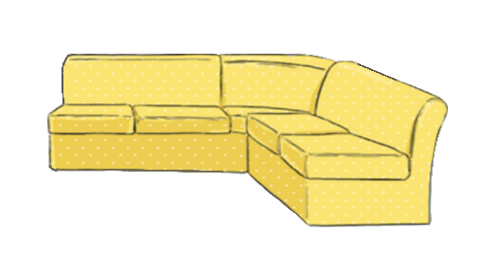
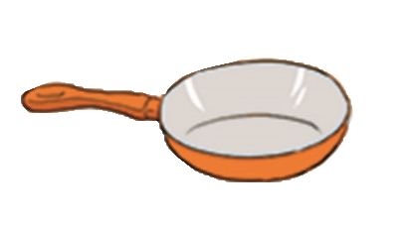

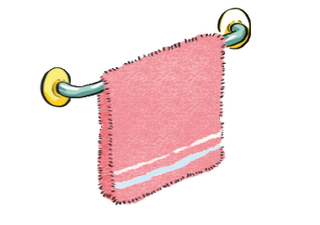
Kể tên một số đồ dùng có trong nhà em. Em thích đồ dùng nào nhất?

Slide 3
1
2
“Cái gì sừng sững
Đứng ở góc nhà
Bé mở cửa ra
Lấy quần áo đẹp.”
“Ai muốn chân sạch
Thì dùng đến tôi
Nhưng phải một đôi
Đôi gì thế nhỉ?”
3
4
“Lấp la lấp lánh
Treo ở trên tường
Trước khi đến trường
Bé lo trải tóc.”
“Miệng tròn, lòng trắng phau phau
Đựng cơm, đựng thịt, đựng rau hằng ngày.”

Slide 4


Tủ quần áo

Slide 5
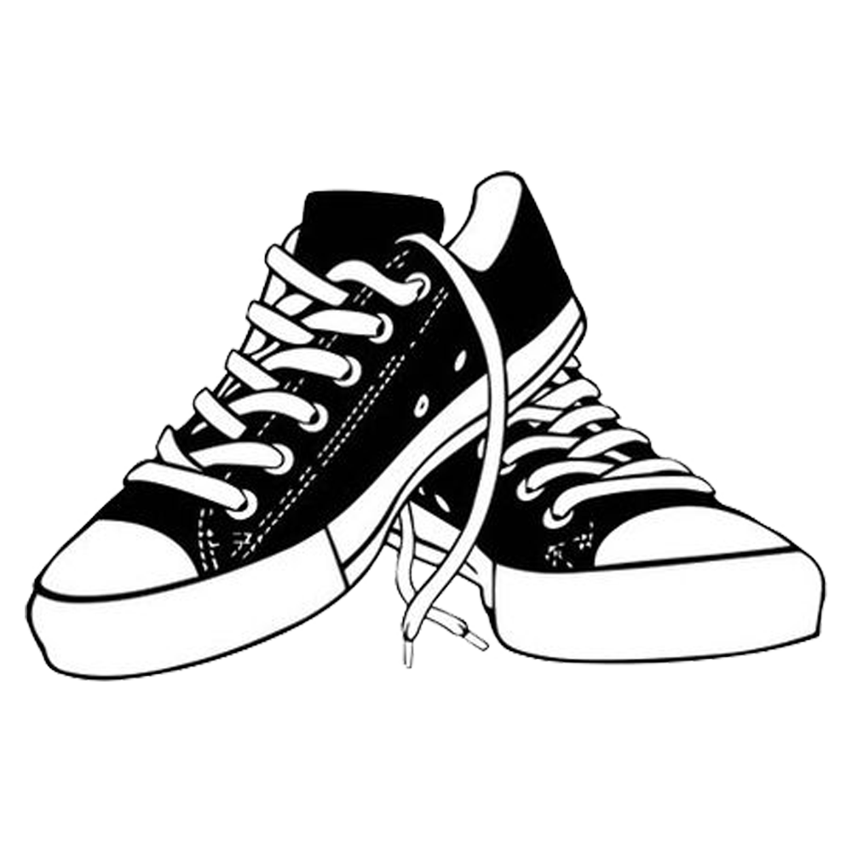
Đôi giày

Slide 6

Cái gương

Slide 7
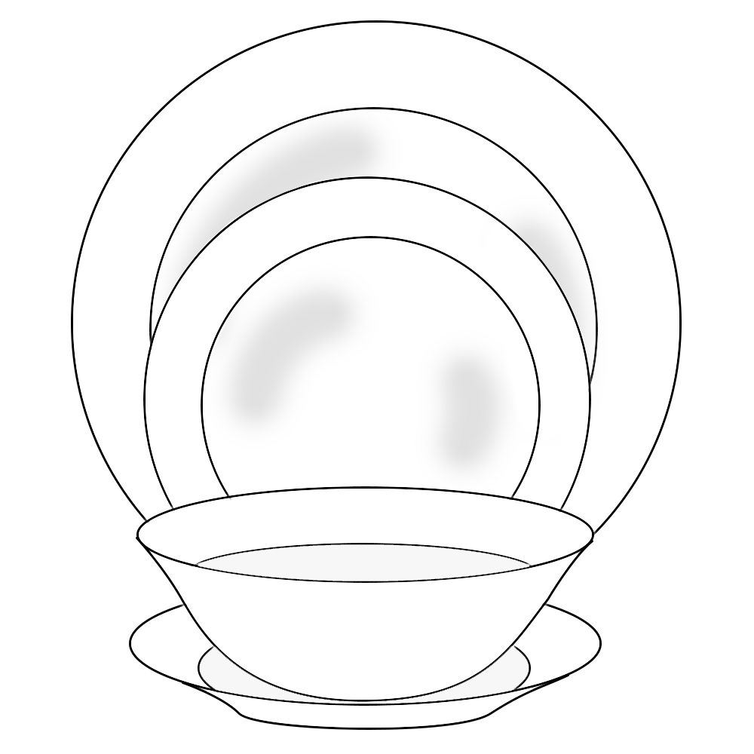
Bát và Đĩa

Slide 8


Slide 9

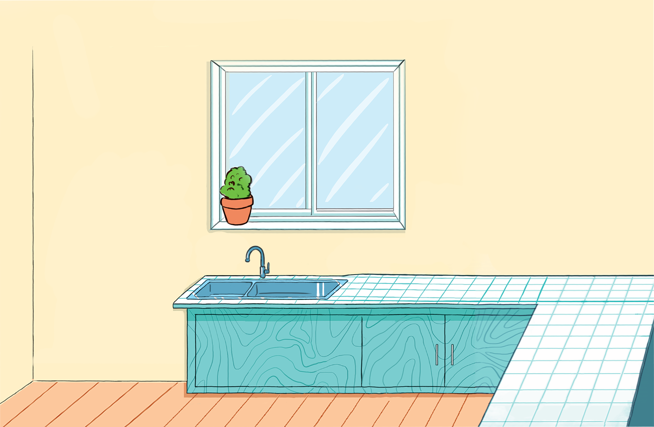
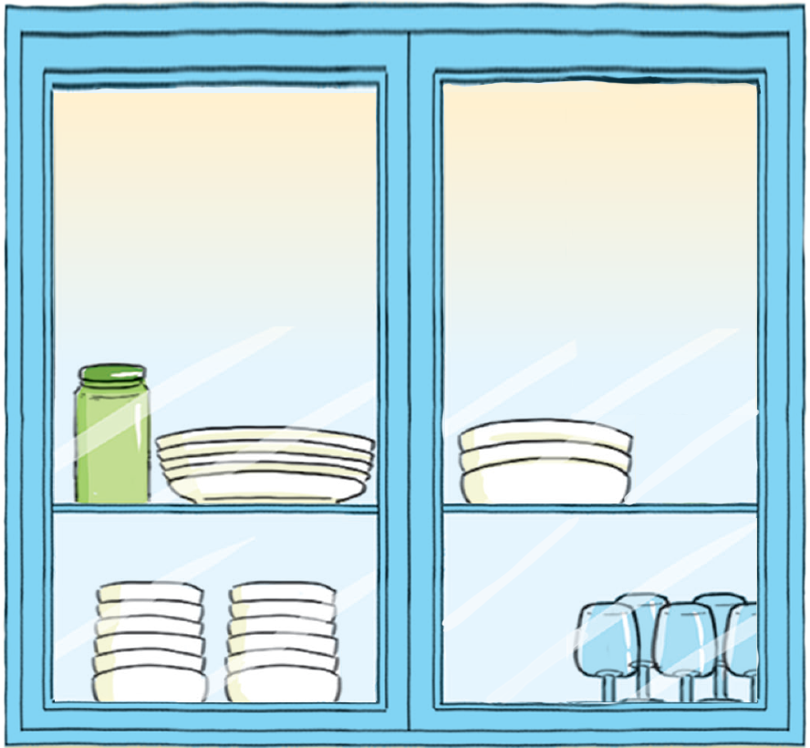
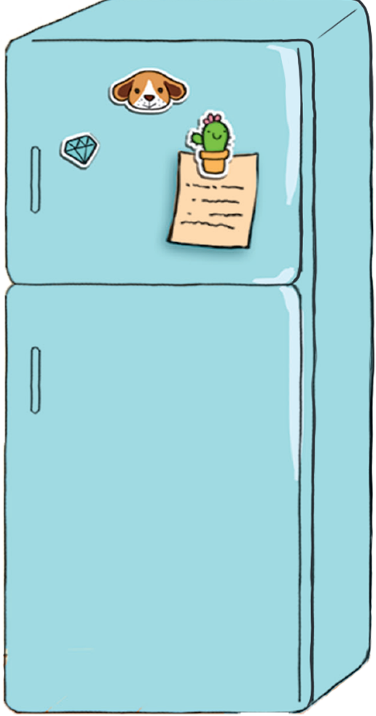
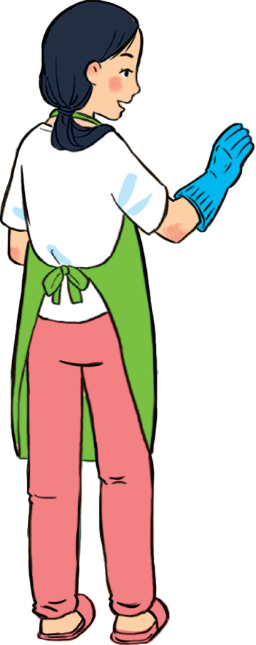
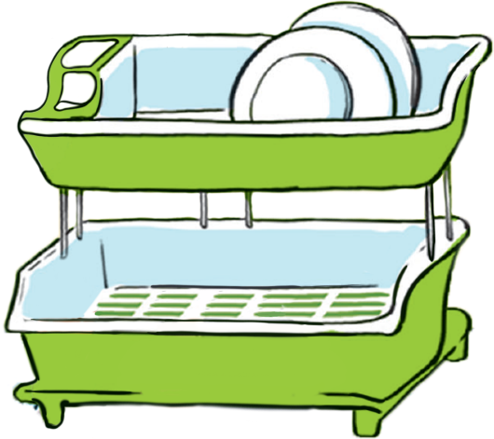

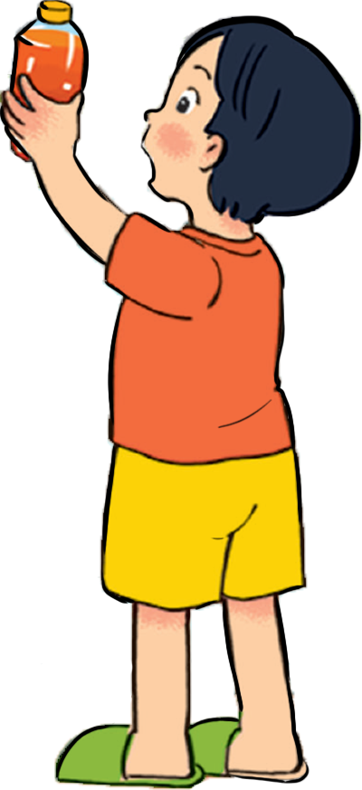
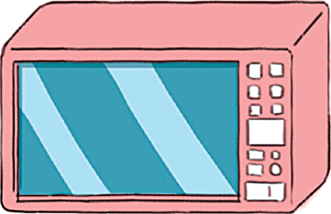


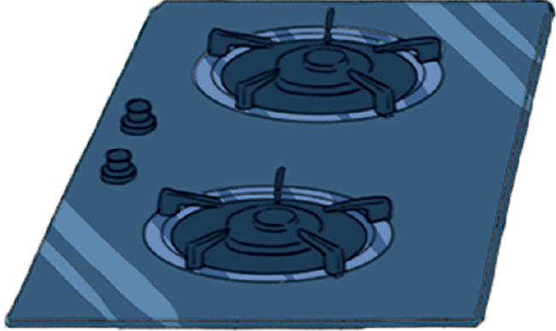
Mẹ Minh
Minh

Slide 10
Tủ lạnh
Bình nước
và cốc nước
Chai nước rửa bát
Lò vi sóng
Giá để bát
Chạn bát
Rổ rau
Bếp ga

Slide 11



Slide 12
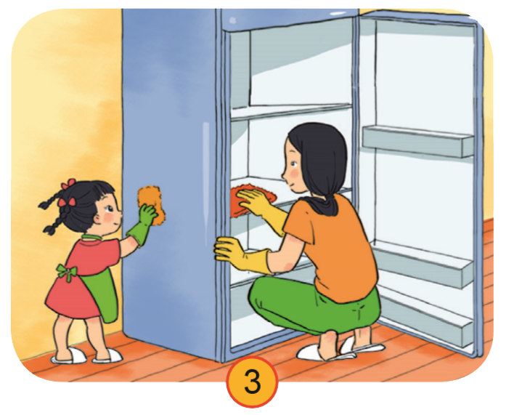
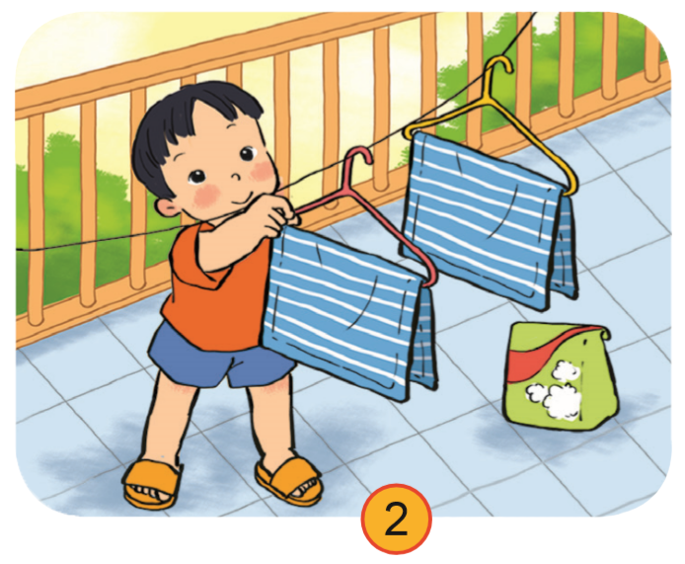
Minh và em gái đang làm gì ? Nêu tác dụng của việc làm đó.

Slide 13


Slide 14

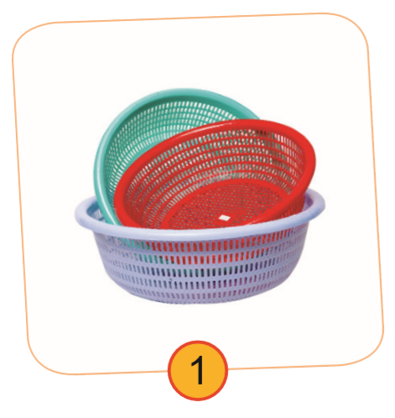
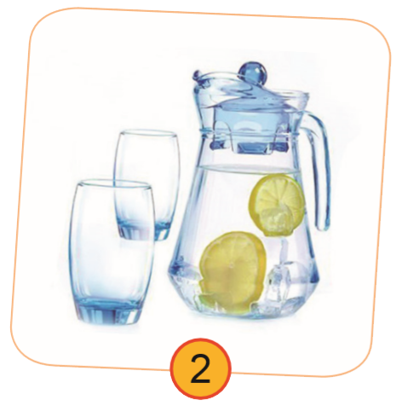
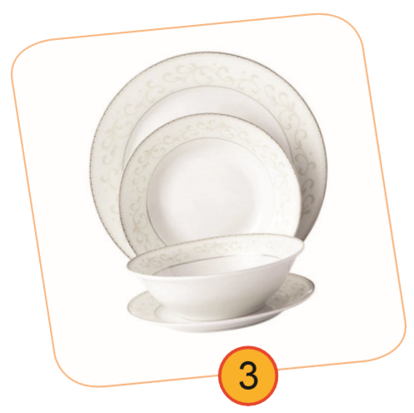
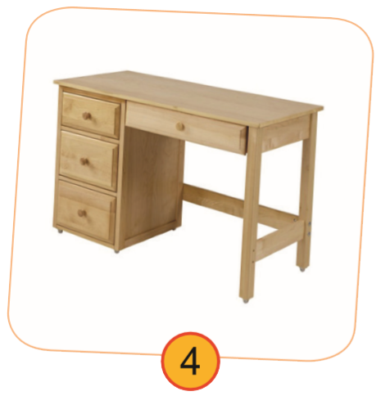
1
2
3
4

Slide 15


Slide 16

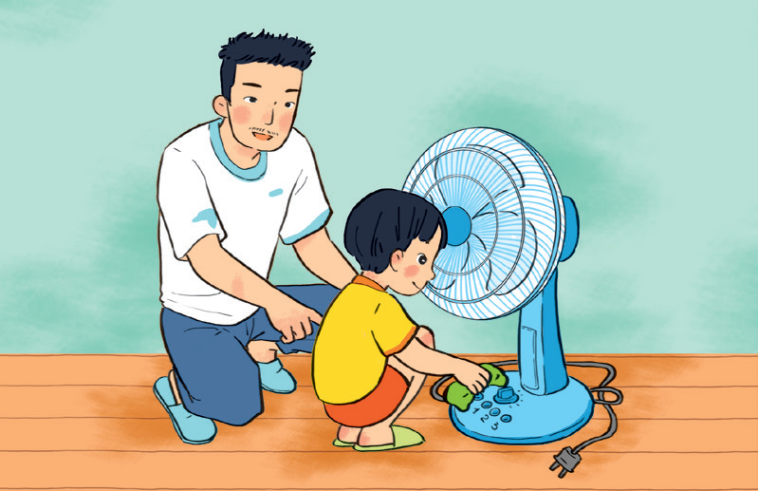
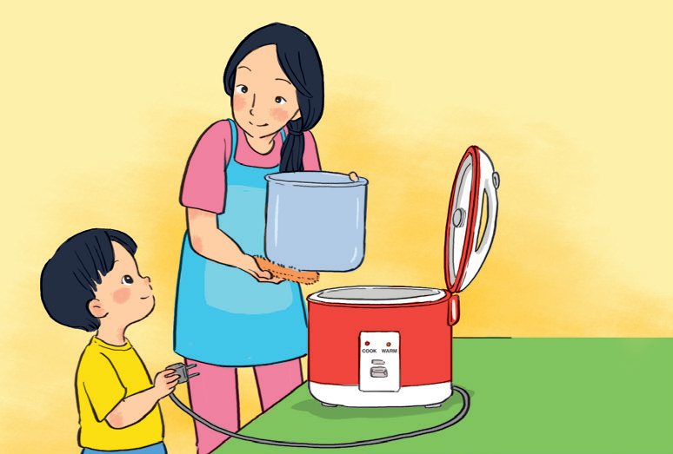
Gia đình em thường làm gì để giữ gìn đồ dùng? Nói lợi ích của việc làm đó.

Slide 18
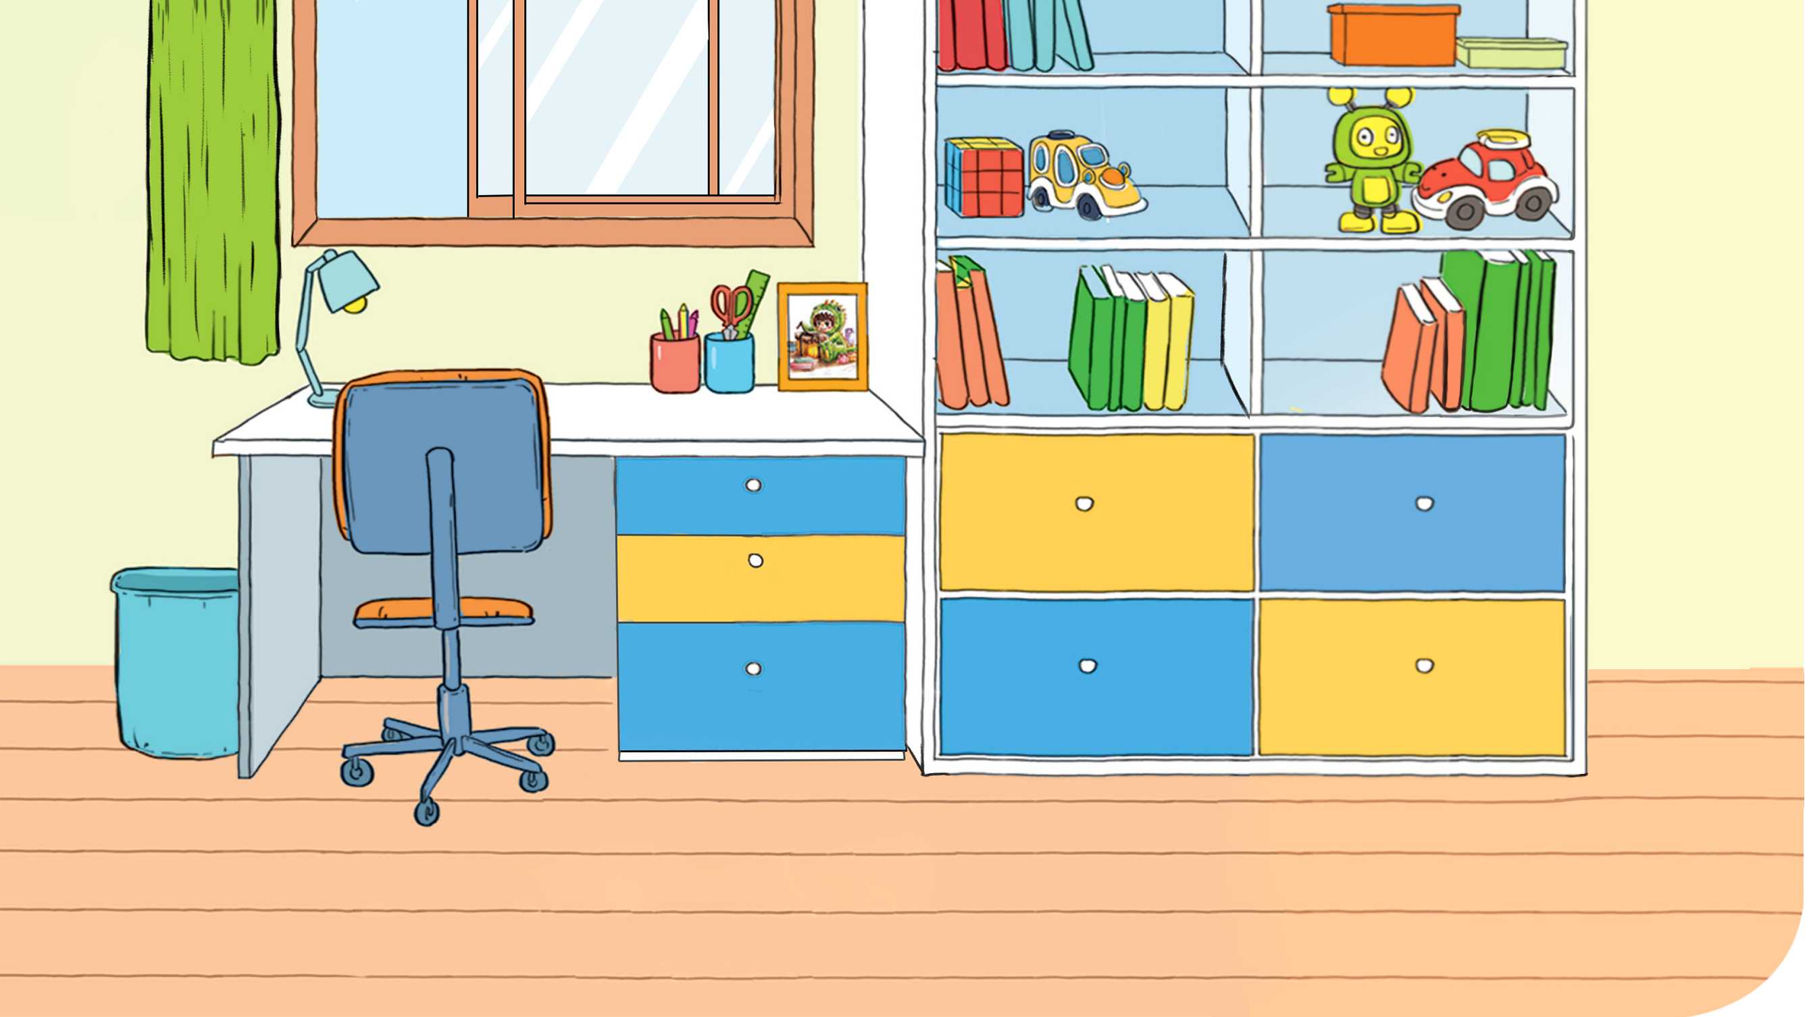
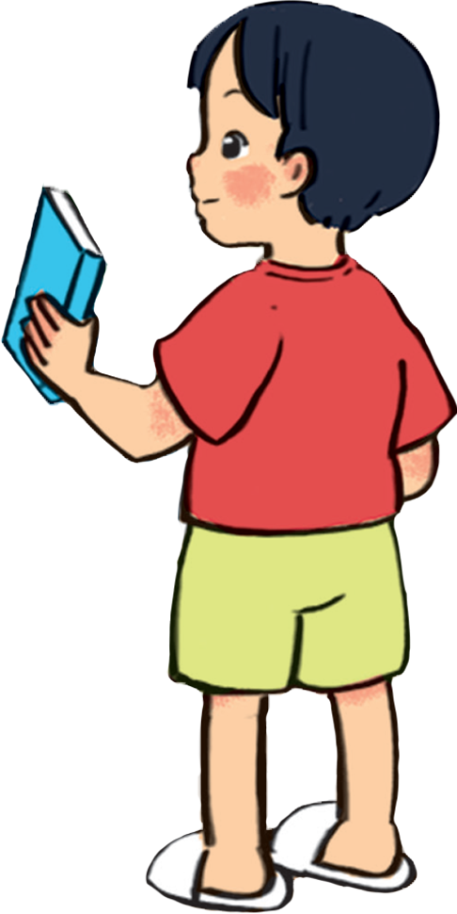
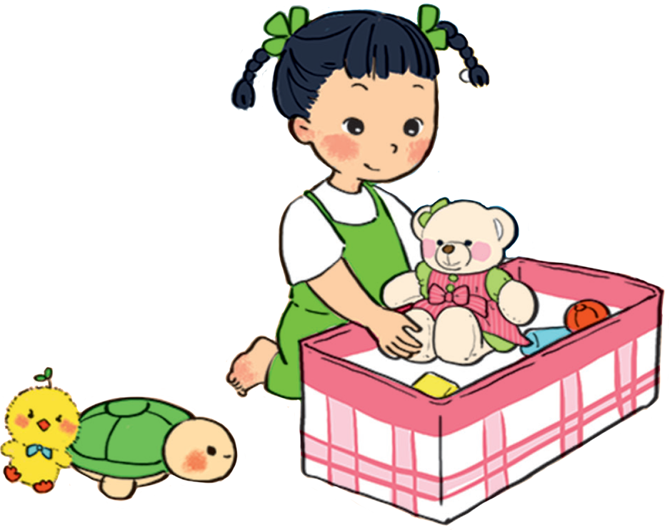
Minh
Em gái Minh

Slide 19
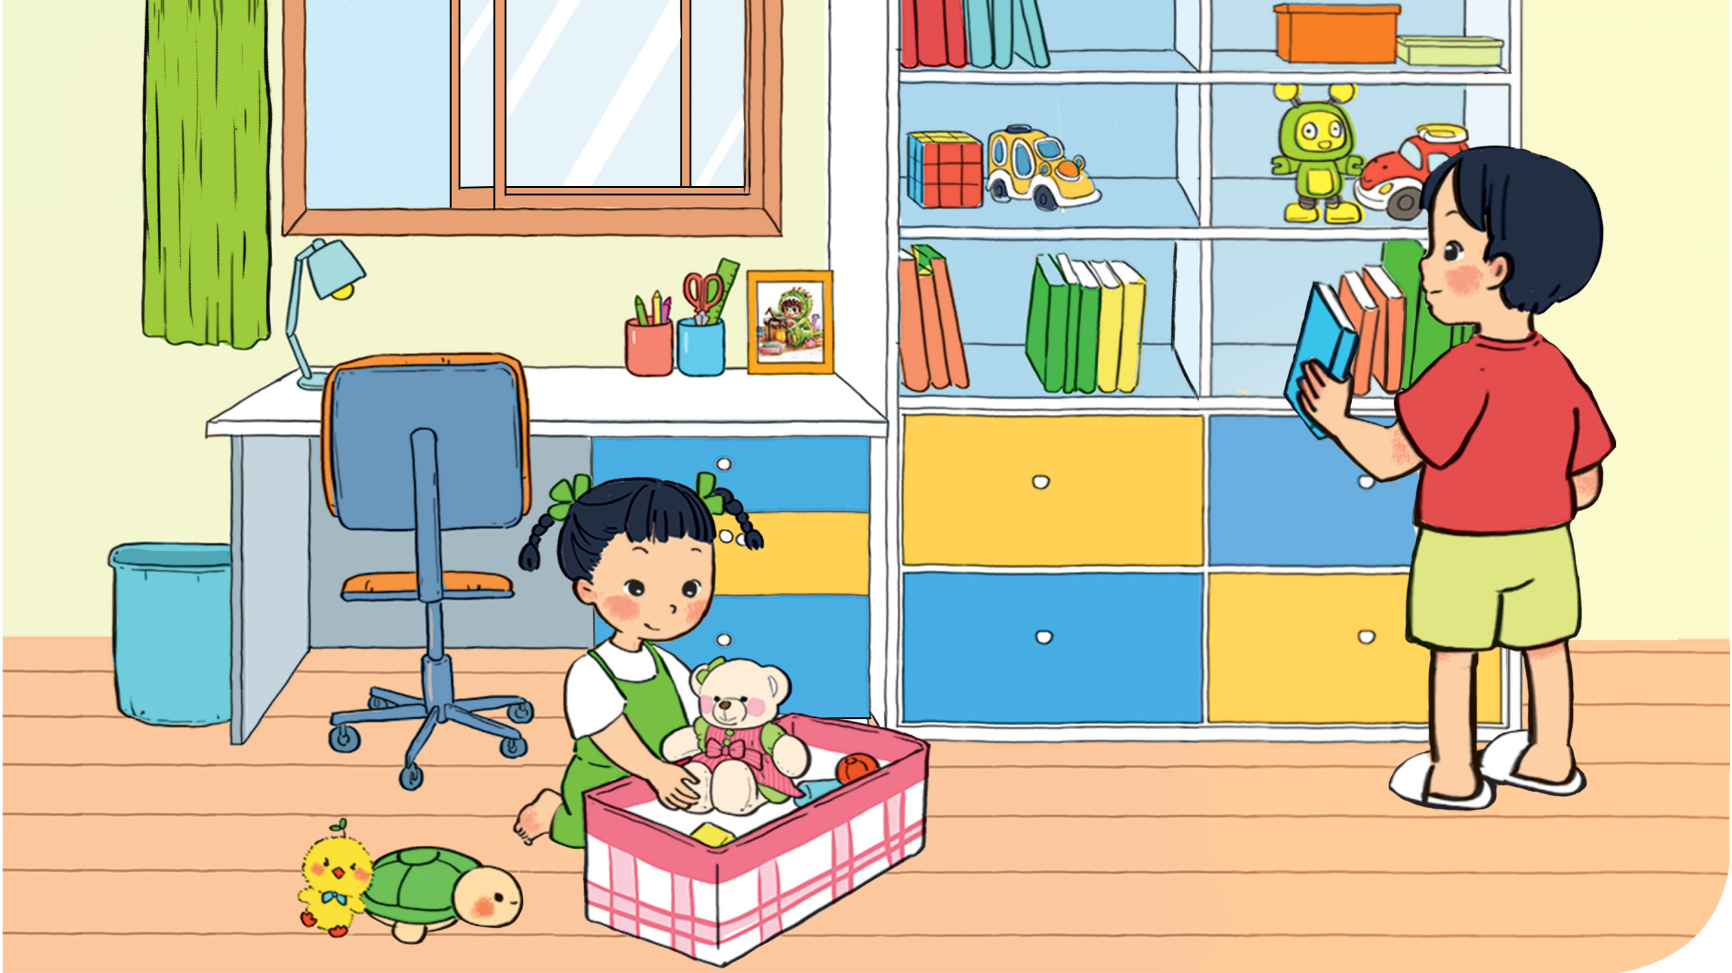


Slide 21
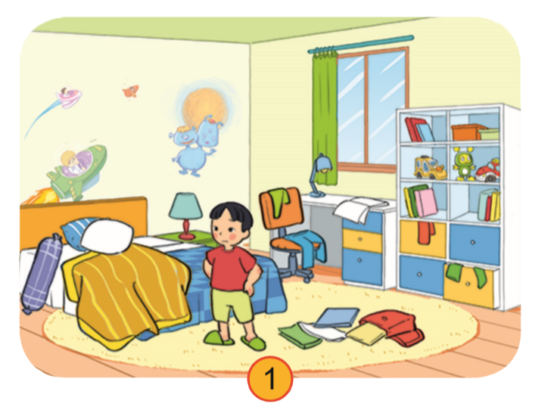
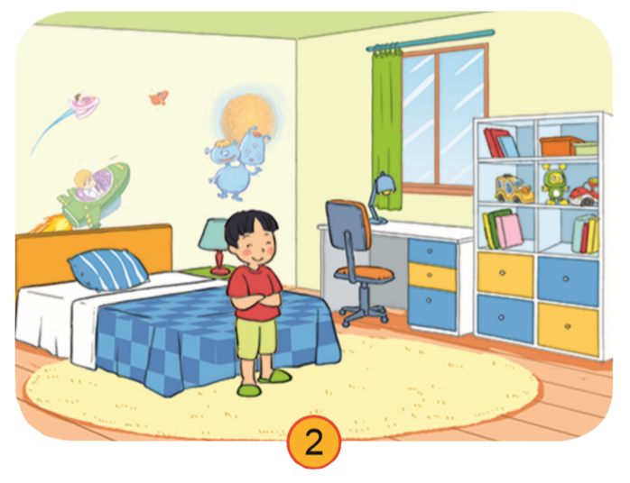
Hai căn phòng này khác nhau như thế nào?

Slide 23
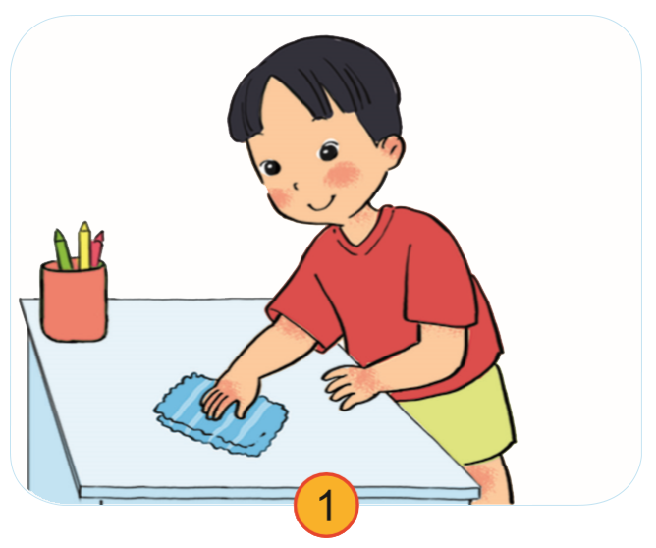
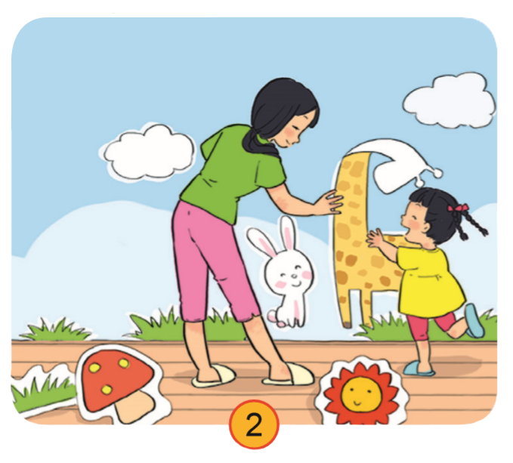
Minh và em gái đang làm gì?

Slide 24
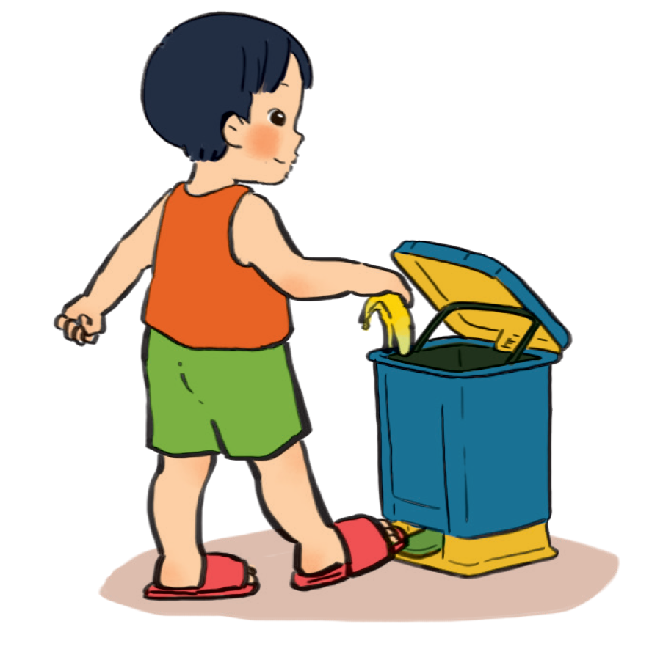

Củng cố bài học

